Slide 1



Dirección y Planificación de Proyectos Informáticos
ES
Español
Universidad de Oviedo
2.1.-
Planificación del Proyecto de Prácticas de la asignatura
Omar Teixeira González
UO281847
2023-24

Slide 2
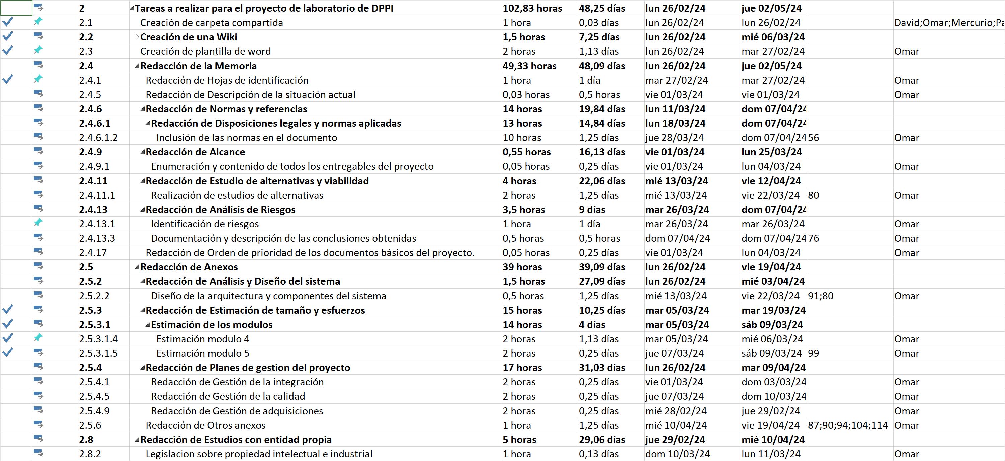
Organización de Tareas

Slide 3
Calendario
MON
TUE
WED
THU
FRI
SAT
SUN
18:00
19:00
10:00
11:00
10:00
11:00
18:00
19:00
18:00
19:00
17:00
18:00
17:00
18:00

Slide 4
Reparto de tareas
Trabajo total
102 hrs

Slide 5
Gracias
Universidad de Oviedo
Omar Teixeira González
UO281847

